Slide 1
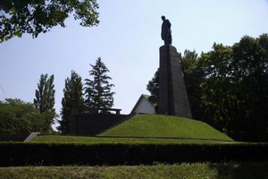

Міністерство освіти і науки України
Національна академія внутрішніх справ
ТАРАС ШЕВЧЕНКО
ОЧИМА СУЧАСНОЇ МОЛОДІ
МАЗУ РЕНКО АНАСТАСІЯ АНДРІЇВНА,
студентка 108-ЮФ групи.
Науковий керівник – С.М. Авраменко,
к.п.н., доцент кафедри гуманітарних
та загальноправових дисциплін
Київ – 2017
Міністерство освіти і науки України
Національна академія внутрішніх справ
Поетична майстерність Т.Шевченка
у творах для дітей
Стефанова Галина Григорівна
Студентка 108-ЮД
Київ-2017

Slide 2
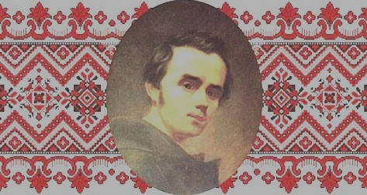
Доля відбила на нашому поколінні знаменну і прикметну печать: йому випало жити у вимогливу й високу пору визначальних змін, працювати та самостверджуватися в час великих звершень. Сьогодення для нас є не просто часом нинішнім, а й самою історією — пророчою й одухотвореною. Ми приречені вдивлятися не лише в минуле, а й у явища, яким ми є творці і свідки, збирати все, з’ясовуючи саму сутність історичного процесу.

Slide 3
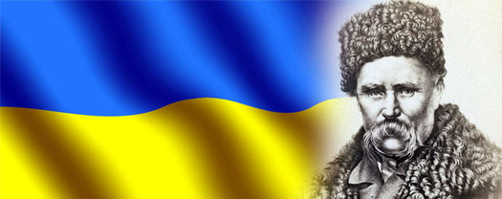
Ім’я Т.Шевченка є символом України.

Slide 4

У сучасному денаціональному житті молодь стоїть на нервовому бінарному бездоріжжі.

Slide 5
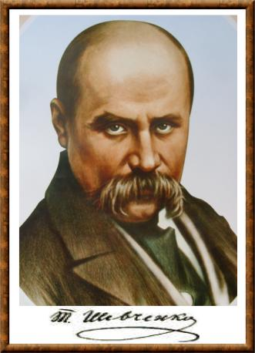
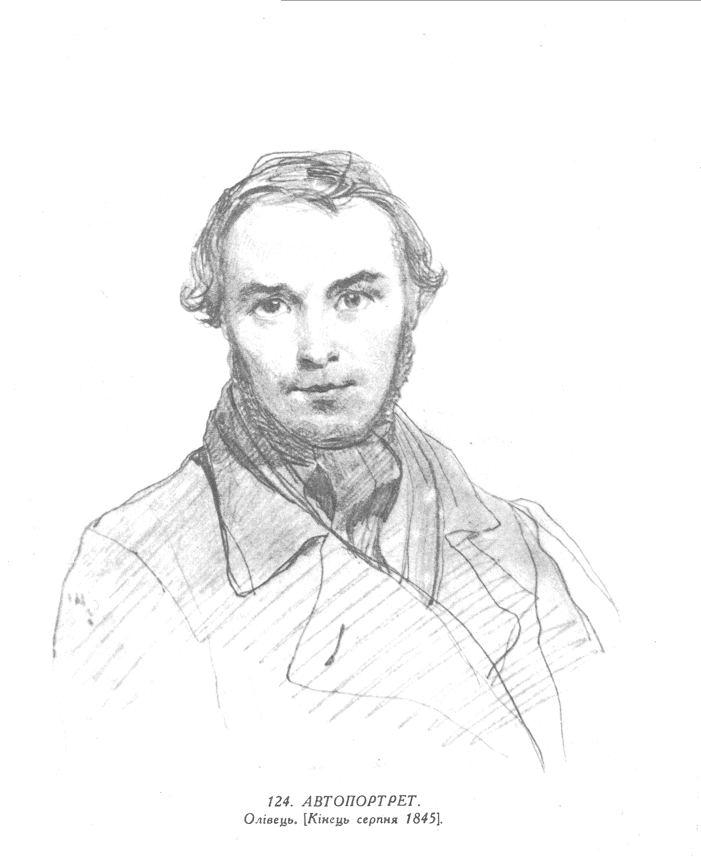
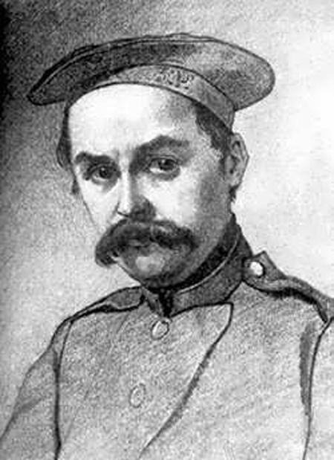
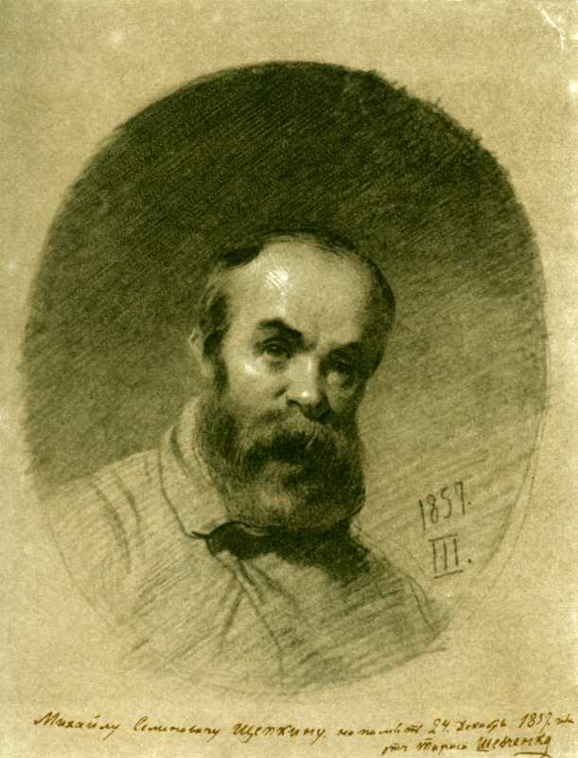
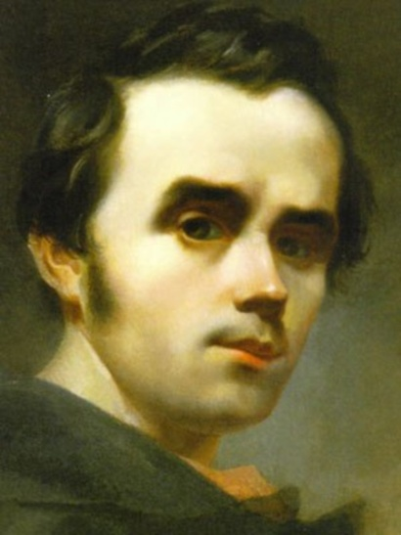
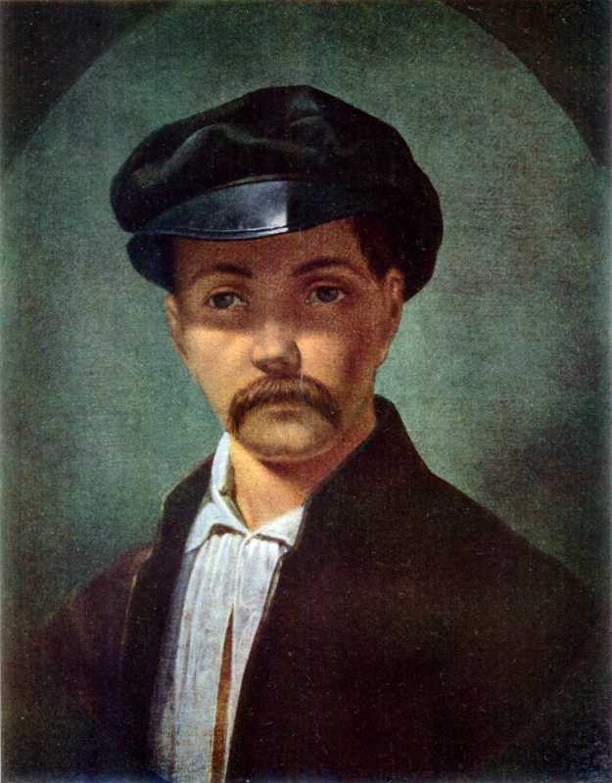
Джерела витворення власного
бачення образу поета:
1)школа;
2)вищі навчальні заклади;
3)друковані видання;
4)ЗМІ.

Slide 6
Дослідження медіа-впливу
Дослідження, у якому вивчали медіа-вплив на молодіжну аудиторію щодо формування образу Т.Шевченка (взяли участь близько100 студентів 18-19 років), мало завдання:
1) Озвучити традиційну думку.
2) Відверто написати власну думку.

Slide 7
Результати дослідження:
1) Штампованими висловлюваннями, якими репрезентовано Т.Шевченка в суспільства, молодь вважає фрази: кобзар, поет, художник, борець за народ, кріпак, батько української поезії\літератури\мови, співець українського народу, геній, патріот, син України, символ України, пророк.
2) Слова «поет» та «художник», звичайно, не можна вважати традиційними, оскільки Т.Шевченко за професією був художник, а за душевною організацією – поет.

Slide 8
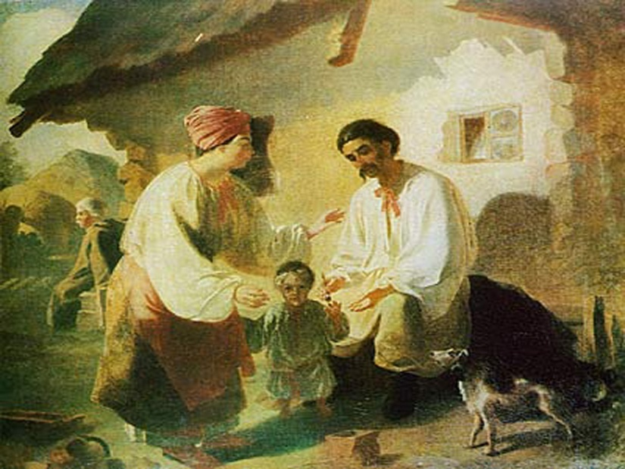
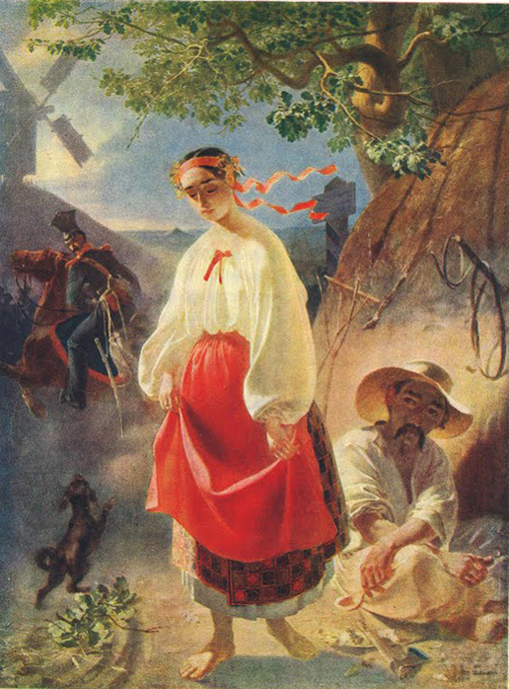
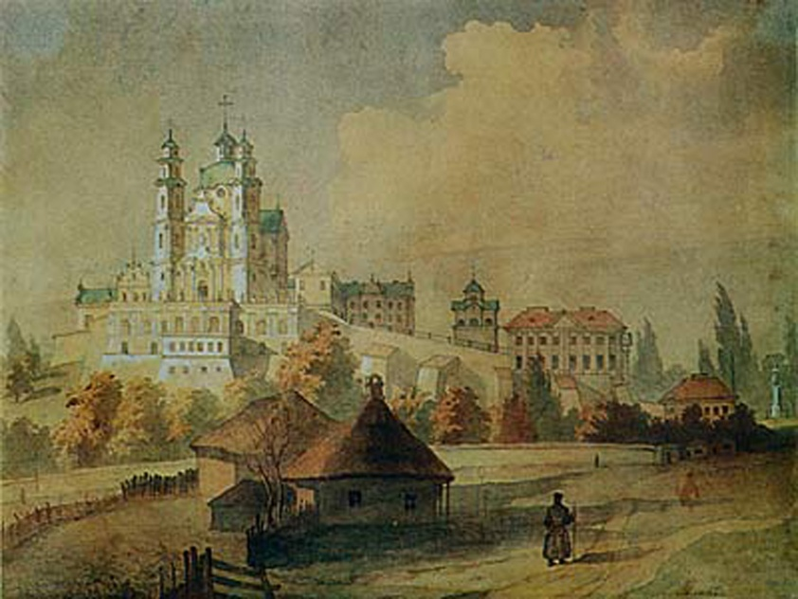
Респондентами також була виявлена думка, що Т.Шевченко більш талановитий як художник

Slide 9
Власні думки молоді про Т.Шевченка
1) Існує культ Шевченка.
2) Шевченко – це особистість.
3) Песимістичність поезій Т. Шевченка.
4) Збиткова психологія.
5) Одноманітність, однотипність тем творів Шевченка.
6) Були не менш талановиті поети.

Slide 10


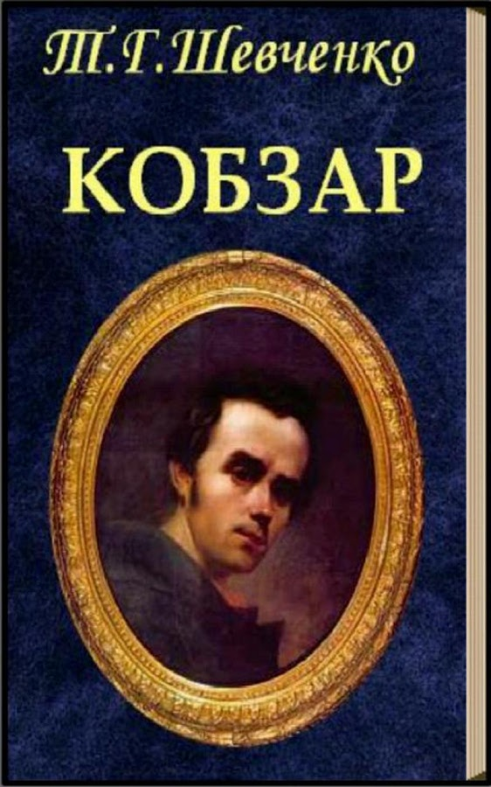


Цікавлять такі теми:
1. Невідомі факти біографії.
2. Риси характеру Т. Шевченка.
3. Особливості творчості.

Slide 11
Зауваження до принципів та методів вивчення життя та творчості Т.Шевченка:
Програма вивчення побудована нераціонально.
Забагато вивчається критики та чужих думок про Шевченка.
У школі вивчаємо творчість Шевченка довго, часто без мотивації до цього.

Slide 12
Висновки
Молодіжна аудиторія потребує об'єктивного бачення особистості та ролі Т.Шевченка в культурно-історичному вимірі.
Навчальні програми вивчення творчості українського митця вимагають якісних змін.
Медіаджерела мають оновити репрезентаційні методи вивчення особистості Т. Шевченка.

Slide 13
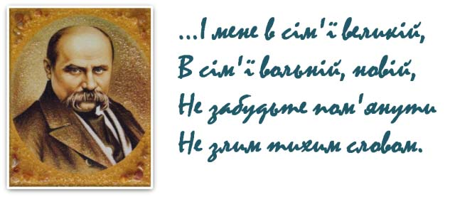
Усвідомлення значення етапних подій нашої історії, звернення до велетнів національного духу, вшанування їх є виправданим, необхідним і обов’язковим знаком власного самовизначення й осмислення свого минулого і сьогодення

Slide 14
ДЯКУЮ ЗА УВАГУ!

